Slide 1
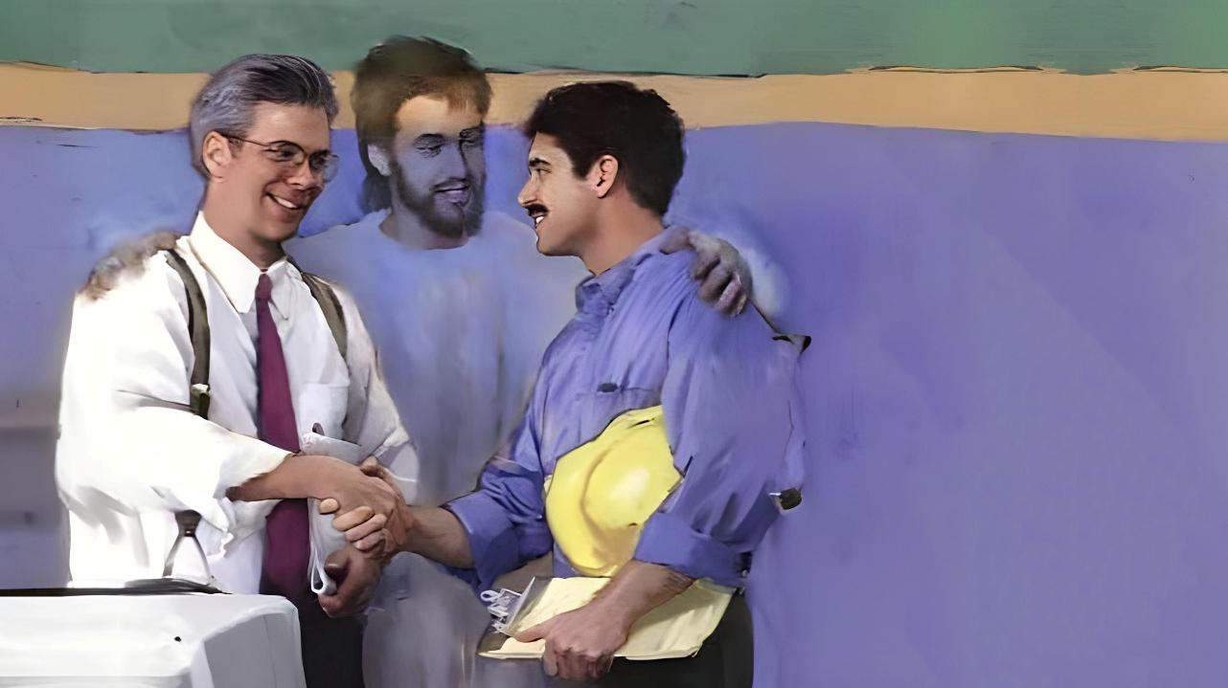
الدرس 12 ليوم 21 مارس 2026
الحياة مع بعضنا بعضًا

Slide 2
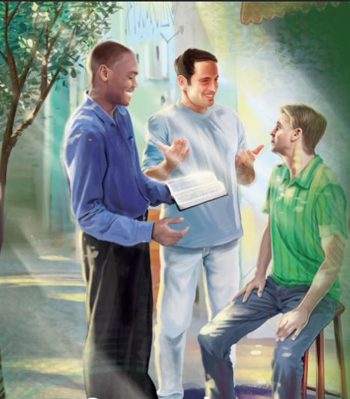
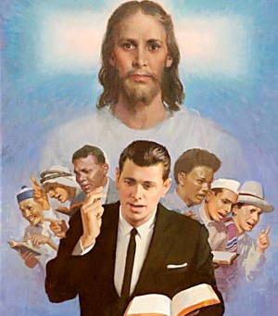


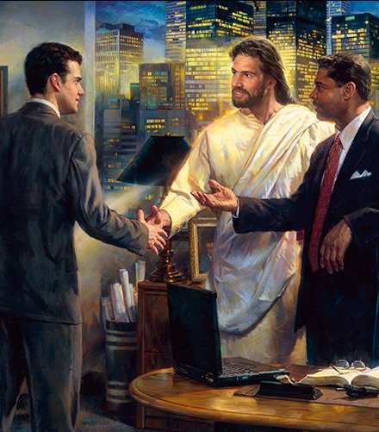

“ليَكُنْ كلامُكُمْ كُلَّ حينٍ بنِعمَةٍ، مُصلَحًا بمِلحٍ، لتَعلَموا كيفَ يَجِبُ أنْ تُجاوِبوا كُلَّ واحِدٍ”
كولوسي ‘’6:4

Slide 3




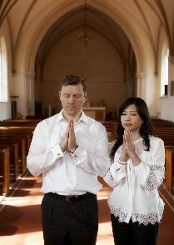

في الجزء العملي أكثر من الرسالة، يتناول بولس موضوع العلاقات بين الأشخاص في دوائر تأثير مختلفة.
العلاقات تُسبب توترًا ونزاعات، لذلك يجب أن يكون هناك انسجام، واتفاق عام حول القيم والأهداف والغايات.
يقدّم لنا بولس مبادئ مفيدة لتحسين العلاقات بين الأزواج، وبين الآباء والأبناء، وبين السادة والعبيد، وبين الإخوة والأخوات في الكنيسة، وبين المؤمنين وغير المؤمنين.
العلاقات بين الأزواج (كولوسي 18:3-19)
العلاقات بين الآباء والأبناء (كولوسي 20:3-21)
العلاقات بين السّادة والعمال (كولوسي -22:325؛ 1:4)
العلاقات في الكنيسة (كولوسي 2:4-4)
العلاقات مع غير المؤمنين (كولوسي 5:4-6)

Slide 4





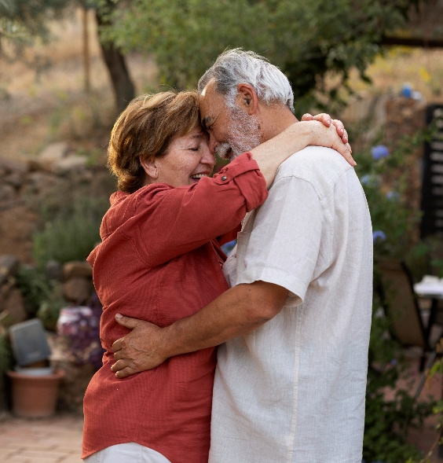

العلاقات بين الزوجين
“أيَّتُها النِّساءُ، اخضَعنَ لرِجالِكُنَّ كما يَليقُ في الرَّبِّ. أيُّها الرِّجالُ، أحِبّوا نِساءَكُمْ، ولا تكونوا قُساةً علَيهِنَّ.” (كولوسي 18:3-19)
كتبت رسائل كولوسي وأفسس في نفس الوقت على نصائح مماثلة (ومكملة) بشأن الأزواج (كولوسي 19-18:3؛ أفسس -21:533).
الزوجات خاضعات لأزواجهن (كولوسي 18:3؛ أفسس -22:524)
هذا الخضوع يكون ضمن خضوع متبادل (أفسس 21:5)، ويجب أن يكون "كما هو مناسب في الرب."
يجب أن يحب الأزواج زوجاتهم (كولوسي19:3؛ أفسس 28:5)
أحببهم بنفس المحبة التي أحبنا بها المسيح (أفسس 25:5)
هم مسؤولون عن رفاهيتهم الخاصة (أفسس 29:5)
لا تكن "قاسيا" (لا تسيء إليهم، لا تتصرف بقسوة أو عنيف، لا تكن طاغية)
يجب على كلا الزوجين العمل كفريق، والتشاور مع بعضهما البعض، واتخاذ القرارات بالإجماع، بحيث يكون الزوج هو القائد المثالي للعائلة. يجب على كل واحد أن يسعى دائما إلى رفاهية الآخر.

Slide 5

«ليُعطِ كلٌّ محبةً بدلًا من أن يطالب بها. ازرعوا في أنفسكم ما هو أنبل، وكونوا سريعين في ملاحظة الصفات الحسنة في بعضكم البعض. إن الشعور بالتقدير يُعدّ دافعًا رائعًا ومصدر رضًا. إن التعاطف والاحترام يشجعان السعي نحو التميز، والمحبة نفسها تزداد عندما تدفع نحو أهداف أسمى. […]
على الزوجة أن تحترم زوجها، وعلى الزوج أن يحب زوجته ويعتني بها؛ وكما أن عهد الزواج يوحّدهما ليصيرا واحدًا، كذلك إيمانهما بالمسيح يجب أن يجعلهما واحدًا فيه. فما الذي يمكن أن يكون أرضى لله من أن يرى الذين يدخلون في علاقة الزواج يسعون معًا ليتعلّموا من يسوع ويزدادوا امتلاءً بروحه؟»
EGW (The Christian Home, pp. 107, 114)

Slide 6




العلاقات بين الآباء والأبناء
“. أيُّها الأولادُ، أطيعوا والِديكُمْ في كُلِّ شَيءٍ لأنَّ هذا مَرضيٌّ في الرَّبِّ. أيُّها الآباءُ، لا تُغيظوا أولادَكُمْ لئَلّا يَفشَلوا.” (كولوسي21-20:3 )
في مجتمع اليوم، ينبغي أن يُطبَّق مصطلح «الوالدين» على كلٍّ من الزيجات المستقرة والعائلات ذات الوالد الواحد.
وبحسب بولس، فإن العلاقة السليمة ليست مسؤولية الوالدين فقط، بل تقع أيضًا على عاتق الأبناء أنفسهم.
مسؤوليات الأبناء والبنات (كولوسي 20:3؛ أفسس 3-1:6)
طاعة الأطفال ليست اختيارية
هذه الطاعة تستند إلى الوصية الخامسة
علاوة على ذلك، الطاعة تأتي مع مكافأتها الخاصة
مسؤوليات الوالدين (كولوسي 21:3؛ أفسس 4:6)
قم بتعليمهم دون إثارة غضبهم أو إزعاجهم، حتى لا تثبط عزيمتهم.
لا تغضبهم بتصرف غير صبور أو متقلب
علمهم طرق الله (تثنية 6:6-7؛ أمثال 6:22)
العبادة العائلية في الصباح و/أو المساء مهمة لأطفالنا ليتعلموا عن الله ويتخذ قرارات من أجل الحياة الأبدية. ولا ننسى أن مثالنا هو أعظم مربي لأطفالنا.

Slide 7

"أيها الآباء، دعوا أطفالكم يرون أنكم تحبونهم وأنكم ستفعلون كل ما في وسعكم لإسعادهم. إذا فعلتم ذلك، فإن القيود الضرورية التي تفرضونها ستتمتع بثقل أكبر في عقولهم الصغيرة. احكموا على أطفالكم بالحنان والرحمة، متذكرين أن «ملائكتهم ينظرون دومًا إلى وجه أبيّ الذي في السماوات». إذا أردتم أن يقوم الملائكة بما كُلِّفوا به من قبل الله لأجل أطفالكم، تعاونوا معهم بأن تقوموا بدوركم."
EGW (The Christian Home, p. 193)

Slide 8



العلاقات بين السّادة والعمال
“أيُّها العَبيدُ، أطيعوا في كُلِّ شَيءٍ سادَتَكُمْ حَسَبَ الجَسَدِ، لا بخِدمَةِ العَينِ كمَنْ يُرضي النّاسَ، بل ببَساطَةِ القَلبِ، خائفينَ الرَّبَّ. .” (كولوسي 22:3)
العلاقة القائمة على الخدمة أو العبودية في زمن بولس لها علاقة قليلة بأنواع العبودية التي، وللأسف، ما زالت موجودة اليوم. لذلك، يجب علينا فهم هذه النصيحة في سياق علاقة رب العمل/الموظف.
سلوك العمّال (كولوسي 22:3-25؛
أفس 5:6-8)
ابذل دائما قصارى جهدك، حتى لو لم يكن أحد يراقب
اسع للتميز في عملك، كما لو كنت تفعل ذلك من أجل الله
اقبل التوبيخ عندما يكون مبررا
العمل الجيد يؤتي ثماره
الرئيس السيئ لا يعفينا من الخضوع 1بطرس2 ,18
سلوك السّادة (كولوسي 1:4؛ أفسس 9:6)
أن تقود بالعدل والبر
لا تستخدم التهديدات أو المطالب المتقلبة
كل زعيم لديه رئيس فوقه، يكون مسؤولا أمامه
كلنا، رؤساء أو تابعين، خدم (عبيد) للمسيح، لأننا نخدمه.

Slide 9

لم يكن من عمل الرسول أن يقلب النظام الاجتماعي القائم بشكل عشوائي أو مفاجئ. فمحاولة ذلك كانت ستعيق نجاح الإنجيل. لكنه علّم مبادئ تمس جوهر العبودية، وإذا تم تطبيقها، فهي بلا شك ستقوّض النظام بأكمله. [… ]
المسيحية تخلق رباطًا قويًا من الاتحاد بين السيد والعبد، والملك والرعية، وخادم الإنجيل والخاطئ المنحط الذي وجد في المسيح طهارة من الخطيئة. فقد تم غسلهم بنفس الدم، وأُحيوا بنفس الروح؛ وهم أصبحوا واحدًا في المسيح يسوع.
EGW (The Acts of the Apostles, p. 460)

Slide 10


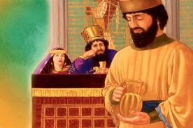


العلاقات في الكنيسة
“واظِبوا علَى الصَّلاةِ ساهِرينَ فيها بالشُّكرِ" (كولوسي 2:4)
يحثنا على "الصلاة لبعضنا البعض" لأن "صلاة الشخص الصالح قوية وفعالة" (يعقوب 16:5 (
بعيدا عن صلوات الصباح والمساء، يقترح بولس أن نصلي في أي وقت (كولوسي 2:4؛ أفسس 18:6؛ 1 ثيس 17:5). تماما كما صلى نحميا بصمت أمام الملك (نح. 4:2)، لدينا امتياز الصلاة في أي مكان أو موقف.
علاوة على ذلك، لدينا يقين بأن الروح القدس سيحول صلاتنا لجعلها فعالة (رومية 8:26).
يطلب بولس طلبًا خاصًا للصلاة من أجل الذين يكرزون بالإنجيل (كولوسي 3:4-4؛ أفسس 19:6). فلا يهم إن كان المبشّر لديه خبرة قليلة أم كثيرة في التبشير؛ فليس أحد كافيًا لهذا العمل. لقد كان بولس نفسه لا يصلّي فقط، بل كان يطلب من الإخوة أن يصلّوا لأجله حتى تكون كلماته صائبة.

Slide 11

“في كل جهد وفي كل مكان يُقدَّم فيه الحق، هناك حاجة لتوحيد العقول المختلفة، والهبات المختلفة، والخطط وطرق العمل المختلفة. يجب على الجميع أن يجعلوا من المهم الاجتماع معًا للمشاورة، والصلاة معًا. يقول المسيح: «لأن حيثما اجتمع اثنان أو ثلاثة باسمي، فهناك أكون في وسطهم. وأقول لكم أيضًا: إن وافق اثنان منكم على الأرض في أي شيء يسألونه، فيتم لهم من أبي الذي في السماوات» (متى 19:18).
EGW (Selected Messages, vol. 3, p. 24)

Slide 12

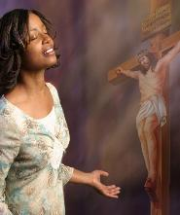
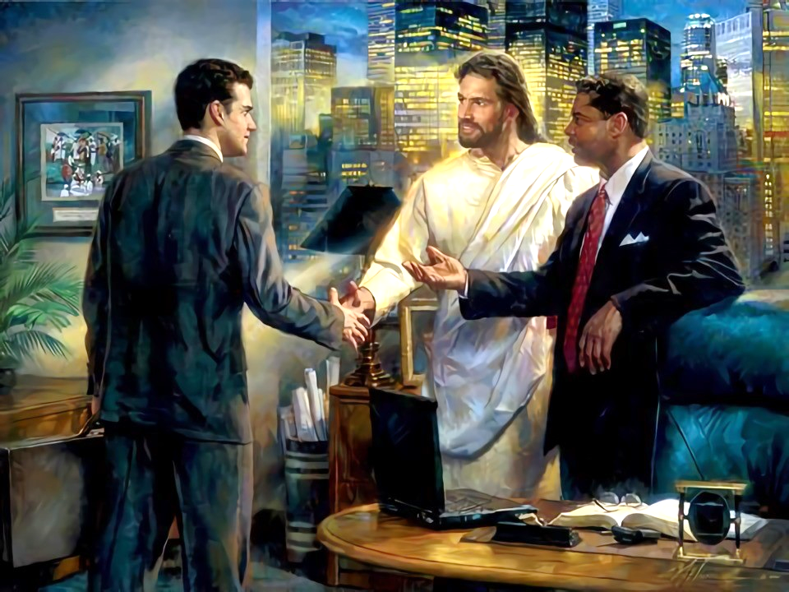
العلاقات مع غير المؤمنين
)اُسلُكوا بحِكمَةٍ مِنْ جِهَةِ الّذينَ هُم مِنْ خارِجٍ، مُفتَدينَ الوقتَ.” (كولوسي (5:4)
لدينا فوائد عظيمة: لقد تعلمنا ما فعله يسوع من أجلنا؛ لقد قبلناها؛ ولدينا يقين بالخلاص.
نعرف هذا لأن شخصا ما أخبرنا. وبالمثل، يجب أن نشاركه مع الآخرين. كيف يقول بولس إنه يجب أن نتعامل مع "الغرباء"، أولئك الذين لا يعرفون يسوع بعد (كولوسي6-5:4)؟
بحكمة
نحن بحاجة إلى "الحكمة التي تأتي من السماء" (يعقوب 17:3) في علاقتنا مع أولئك الذين لا يعرفون يسوع بعد
بكلمات طيبة
يجب أن تكون كلماتنا دائما مهذبة حتى يستمعوا إلينا بسرور.
بكلمات "متبلة بالملح"
يجب أن تكون المحادثة مناسبة ومتوافقة مع الشخص والبيئة من حوله.
أجيب على كل سؤال حسب المناسب
وبما أن كل شخص مختلف، فإن الروح القدس سيرشدنا لما يجب أن نرد عليه في كل لحظة

Slide 13

“المجاملة الحقيقية الممزوجة بالحق والعدل تجعل الحياة ليست مفيدة فحسب، بل جميلة وعطرة أيضًا. الكلمات الطيبة، والنظرات اللطيفة، والوجه البشوش، تضفي سحرًا على المسيحي يجعل تأثيره شبه لا يُقاوم. ففي نسيانه لذاته، وفي النور والسلام والسعادة التي يمنحها للآخرين باستمرار، يجد الفرح الحقيقي.
فلنكن منسِيّي الذات، دائمًا على أهبة الاستعداد لمواسَاة الآخرين، وتخفيف أعبائهم بأعمال اللطف الرقيق وأفعال المحبة غير الأنانية.”
EGW (In Heavenly Places, June 22)

